Slide 1
NGHIÊN CỨU HỖ TRỢ CHUẨN ĐOÁN BỆNH LAO DỰA VÀO HỌC MÁY
ĐẠI HỌC THÁI NGUYÊN
TRƯỜNG ĐẠI HỌC CÔNG NGHỆ THÔNG TIN VÀ TRUYỀN THÔNG
Giáo viên hướng dẫn: PGS.TS Đỗ Năng Toàn
Học viên thực hiện: Nguyễn Hữu Khánh

Slide 2

ĐẶT VẤN ĐỀ
ĐẠI HỌC THÁI NGUYÊN
TRƯỜNG ĐẠI HỌC CÔNG NGHỆ THÔNG TIN VÀ TRUYỀN THÔNG
- TÌNH HÌNH BỆNH LAO THẾ GIỚI
- TÌNH HÌNH BỆNH LAO VIỆT NAM
- SỰ CẦN THIẾT CỦA NGHIÊN CỨU
Notes:
Tình hình bệnh lao thế giới
Năm 2019 trên toàn cầu có khoảng 10 triệu người hiện mắc lao
Bệnh lao là nguyên nhân gây tử vong đứng hàng thứ hai trong các bệnh nhiễm trùng
Do tác động ngắn hạn của đại dịch Covid-19, tử vong do lao có thể tăng đáng kể trong năm 2020
Tình hình bệnh lao Việt Nam
Đứng thứ 11 trong 30 nước có số người bệnh lao cao nhất trên toàn cầu
Hàng năm, ước tính có 17.000 trường hợp tử vong do lao tại Việt Nam
Sự cần thiết của nghiên cứu
Chẩn đoán bệnh lao không thật sự khó nhưng phải chẩn đoán sớm và chẩn đoán đung để khởi động điều trị sớm, việc này rất cần việc ứng dụng công nghệ thông tin vào quá trình chuẩn đoán
Xuất phát từ sự cần thiết của việc áp dụng những tiến bộ học máy, học sâu như đã trình bày, tác giả đã thực hiện đề tài "Nghiên cứu hỗ trợ chuẩn đoán bệnh lao dựa vào học máy". Đề tài đảm bảo được sự phù hợp và tính khoa học cần thiết, đặc biệt có tính ứng dụng thực tiễn cao.

Slide 3
ĐẶT VẤN ĐỀ
ĐẠI HỌC THÁI NGUYÊN
TRƯỜNG ĐẠI HỌC CÔNG NGHỆ THÔNG TIN VÀ TRUYỀN THÔNG
Đối tượng và phạm vi nghiên cứu
Những nội dung nghiên cứu chinh:
Phần mở đầu
Chương 1: Khái quát về CNN và bài toán chuẩn đoán bệnh lao.
Chương 2: Một số mô hình hỗ trợ chuẩn đoán.
Chương 3: Chương trình thử nghiệm
Notes:
- Đối tượng nghiên cứu: Ảnh X-quang lồng ngực trong y tế thu nhận bởi các máy chiếu, chụp chuyên dụng.
Phạm vi nghiên cứu: Ảnh đa mức xám chụp phổi thẳng thường quy
Nội dung nghiên cứu chinh
Phần mở đầu: Nêu lý do chọn đề tài và hướng nghiên cứu chính
Chương 1: Khái quát về CNN và bài toán chuẩn đoán bệnh lao.
Chương 2: Một số mô hình hỗ trợ chuẩn đoán.
Chương 3: Chương trình thử nghiệm.

Slide 4
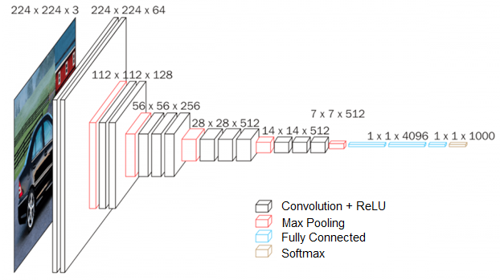
MÔ HÌNH VGG
ĐẠI HỌC THÁI NGUYÊN
TRƯỜNG ĐẠI HỌC CÔNG NGHỆ THÔNG TIN VÀ TRUYỀN THÔNG
Mô hình VGG là gì?
Cấu hình VGG16
Ưu, nhược điểm của mô hình VGG
Hình 1: Cấu hình VGG16
Notes:
Mô hình VGG: VGG là viết tắt của Visual Geometry Group; nó là một kiến trúc CNN sâu tiêu chuẩn với nhiều lớp được Karen Simonyan và Andrew Zisserman đã đề xuất ý tưởng vào năm 2013. Họ gọi nó là VGG theo tên bộ phận của Visual Geometry Group tại Đại học Oxford nơi họ làm việc.
Kiến trúc VGG
Karen Simonyan và Andrew Zisserman đưa ra 6 cấu hình có số lớp khác nhau từ 11 đến 19 lớp
Mô hình VGG16, hoặc VGGNet, là một mạng nơ-ron phức hợp hỗ trợ 16 lớp. Mô hình VGG16 đạt được độ chính xác gần như 92,7% trong bài kiểm tra top 5 trong ImageNet. Trong tất cả các cấu hình, VGG16 được xác định là mô hình hoạt động tốt nhất trên tập dữ liệu ImageNet.
Ưu nhược điểm của mô hình VGG
Ưu điểm:
VGG đã mang đến một sự cải tiến lớn về độ chính xác và cải thiện cả về tốc độ. Điều này chủ yếu là do cải thiện độ sâu của mô hình.
Sự gia tăng số lượng các lớp với các hạt nhân nhỏ hơn làm tăng tinh phi tuyến tính, điều này luôn luôn là một điều tích cực trong học sâu
VGG mang theo nhiều kiến trúc khác nhau được xây dựng dựa trên khái niệm tương tự. Điều này cung cấp cho chúng ta nhiều lựa chọn hơn về kiến trúc nào có thể phù hợp nhất với ứng dụng của chúng ta.
Nhược điểm:
Một vấn đề của VGG liên quan đến giới hạn tính toán của máy tinh cũng khiến cho việc huấn luyện không hiệu quả khi số lượng hidden layers lớn lên. Vấn đề này có tên là vanishing gradient.
Một trong những nhược điểm quan trọng của mạng VGG16 là nó là một mạng khổng lồ, có nghĩa là cần nhiều thời gian hơn để đào tạo các tham số của nó.

Slide 5
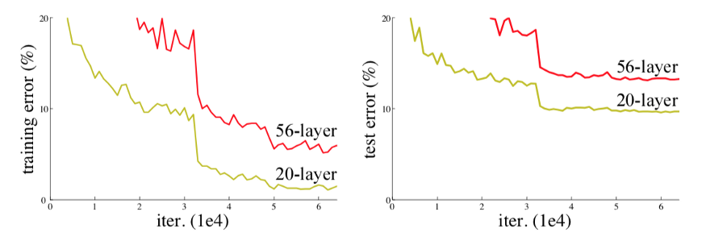
MÔ HÌNH RESNET
ĐẠI HỌC THÁI NGUYÊN
TRƯỜNG ĐẠI HỌC CÔNG NGHỆ THÔNG TIN VÀ TRUYỀN THÔNG
Mô hình ResNet là gì?
Vấn đề lỗi trên tập huấn luyện và kiểm tra của các mạng neuron thuần
Hình 2: Lỗi trên tập huấn luyện và tập kiểm tra của mạng neuron thuần
Notes:
Mô hình ResNet: ResNet (Residual Network) được giới thiệu vào năm 2015 bởi Kaiming He. Hiện tại có rất nhiều biến thể của kiến trúc ResNet với số lớp khác nhau như ResNet-18, ResNet-34, ResNet-50, ResNet-101, ResNet-152,...với tên là ResNet theo sau là một số chỉ kiến trúc ResNet với số lớp nhất định. Mô hình này giải quyết khá tốt vấn đề lỗi trên tập huấn luyện và tập kiểm tra mà các mạng Neuron thuần gặp phải.
Vấn đề lỗi trên tập huấn luyện và tập kiểm tra của các mạng Neuron thuần
Kaiming He đã thí nghiệm và đưa ra kết luận khi tăng số lượng layer của mạng từ 20 lên 56 thì lỗi trên tập huấn luyện và trên tập kiểm tra của mạng 56 layer đều cao hơn so với mạng 20 layer

Slide 6
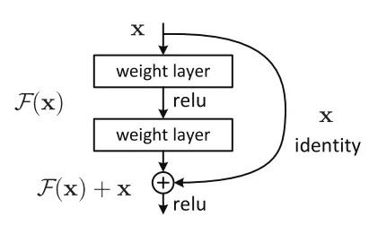
MÔ HÌNH RESNET
ĐẠI HỌC THÁI NGUYÊN
TRƯỜNG ĐẠI HỌC CÔNG NGHỆ THÔNG TIN VÀ TRUYỀN THÔNG
Phương pháp giải quyết của mô hình ResNet
Hình 3: Residual Block
Notes:
Phương pháp giải quyết của mô hình ResNet
ResNet đưa ra phương phán cho vấn đề trên là sử dụng kết nối "tắt“ đồng nhất để xuyên qua một hay nhiều lớp. Một khối như vậy được gọi là một Residual Block (hình 3). Ý tưởng chính của phương pháp này thực ra rất đơn giản, Resnet thực hiện residual mapping để copy thông tin từ các layer nông shallow layer trước đó đến các layer sâu hơn. Residual mapping đơn giản là việc cộng trực tiếp x vào đầu ra của các stacked block F(x) với dữ liệu đầu vào có cùng kích thước với dữ liệu đầu ra, hoặc cộng Conv(x) với đầu ra nếu kích thước dữ liệu đầu vào và đầu ra khác nhau.

Slide 7
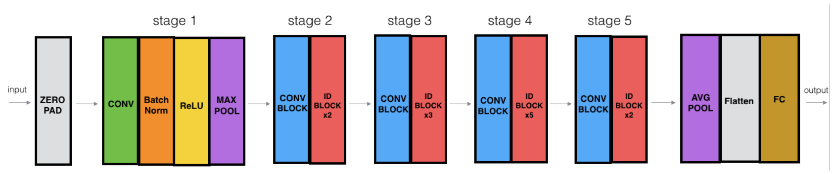
MÔ HÌNH RESNET
ĐẠI HỌC THÁI NGUYÊN
TRƯỜNG ĐẠI HỌC CÔNG NGHỆ THÔNG TIN VÀ TRUYỀN THÔNG
Cấu hình mô hình ResNet
Hình 4: Cấu hình mô hình ResNet
Notes:
Cấu hình mô hình ResNet
"ID BLOCK" trong hình trên là viết tắt của từ Identity block và ID BLOCK x3 nghĩa là có 3 khối Identity block chồng lên nhau. Nội dung hình 4 như sau:
Zero-padding: Input với (3,3)
Stage 1: Tích chập (Conv1) với 64 filters với shape(7,7), sử dụng stride (2,2). BatchNorm, MaxPooling (3,3).
Stage 2: Convolutiontal block sử dụng 3 filter với size 64x64x256, f=3, s=1. Có 2 Identity blocks với filter size 64x64x256, f=3.
Stage 3: Convolutional sử dụng 3 filter size 128x128x512, f=3,s=2. Có 3 Identity blocks với filter size 128x128x512, f=3.
Stage 4: Convolutional sử dụng 3 filter size 256x256x1024, f=3,s=2. Có 5 Identity blocks với filter size 256x256x1024, f=3.
Stage 5 :Convolutional sử dụng 3 filter size 512x512x2048, f=3,s=2. Có 2 Identity blocks với filter size 512x512x2048, f=3.
The 2D Average Pooling : sử dụng với kích thước (2,2).
The Flatten.
Fully Connected (Dense) : sử dụng softmax activation.

Slide 8
MÔ HÌNH RESNET
ĐẠI HỌC THÁI NGUYÊN
TRƯỜNG ĐẠI HỌC CÔNG NGHỆ THÔNG TIN VÀ TRUYỀN THÔNG
Ưu điểm của mô hình ResNet
Cải thiện đáng kể hiệu suất đào tạo mô hình
Giải quyết được khá tốt vấn đề Vanishing Gradient của các mạng CNN thuần
Có thể đào tạo dễ dàng các mạng với số lớp rất lớn mà không làm tăng tỷ lệ đào tạo lỗi
Nhược điểm của mô hình ResNet
Đối với mạng sâu hơn, việc phát hiện lỗi trở nên khó khăn
Nếu mạng quá nông, việc đào tạo có thể rất kém hiệu quả.
Notes:
Ưu điểm:
Kiến trúc ResNet không cần phải kích hoạt tất cả các nơ-ron trong mọi epoch (một epoch được tính là khi chúng ta đưa tất cả dữ liệu trong tập train vào mạng neural network 1 lần). Điều này làm giảm đáng kể thời gian đào tạo và cải thiện độ chính xác. Khi một đặc trưng đã được học, nó sẽ không cố gắng học lại mà tập trung vào việc học các đặc trưng mới hơn. Một cách tiếp cận rất thông minh đã cải thiện đáng kể hiệu suất đào tạo mô hình.
ResNets giải quyết được khá tốt vấn đề Vanishing Gradient của các mạng CNN thuần.
Có thể đào tạo dễ dàng các mạng với số lớp rất lớn mà không làm tăng tỷ lệ đào tạo lỗi.
Nhược điểm:
Đối với mạng sâu hơn, việc phát hiện lỗi trở nên khó khăn.
Nếu mạng quá nông, việc đào tạo có thể rất kém hiệu quả

